Slide 1


ФГБОУ ВО НГМУ Минздрава России
БИБЛИОТЕКА
Что нужно для счастья? Тихая семейная жизнь…с возможностью делать добро людям.
Л.Н. Толстой
Уважаемые читатели!
В рамках Года семьи библиотека НГМУ предлагает вашему вниманию виртуальную выставку :
«Семейные традиции и устои в художественной литературе ».
На виртуальной выставке представлена литература из фонда библиотеки, рассказывающая о роли семьи в современном обществе, о принципах построения семейного счастья .
Книги, представленные на выставке, будут интересны и полезны всем, кто ценит семью и создаёт в ней атмосферу доверия, любви и душевного тепла .

Slide 2
Книги о семье помогают понять, что каждая семья уникальна, насколько важно уважать и любить друг друга. Ещё в начале прошлого века под одной крышей жили несколько поколений. Традиционная русская семья всегда была большой. Все члены семьи коллективно владели имуществом и вели хозяйство.
Тема семьи нашла своё отражение на страницах многих художественных произведений русских писателей.
В лучших произведениях русской литературы немало примеров тому, как складывались и жили семьи.
Семейные саги позволяют окунуться в мир нескольких поколений, увидеть, как меняются традиции, времена, как взрослеют герои. Из книг этого жанра можно узнать много семейных тайн и секретов различных семейств.

Slide 3
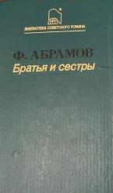
Федор Александрович Абрамов (1920-1983)
Абрамов, Фёдор Александрович-Википедия (wikipedia.org)
«Братья и сёстры» - дебютный роман русского писателя Фёдора Абрамова, первая часть тетралогии «Пряслины», за которую писатель был награждён Государственной премией СССР.
Действие книги приходится на самые трудные военные годы.. По-разному раскрылись в войну люди.
В книгу известного советского прозаика Федора Александровича Абрамова вошли романы «Братья и сестры» и «Две зимы и три лета», которые по замыслу автора являются и самостоятельными произведениями, и частями тетралогии «Братья и сестры». В основе первого романа, посвященного жизни русской деревни в годы Великой Отечественной войны, - повествование о пекашинской семье Пряслиных, в основе второго - рассказ о трудной судьбе послевоенного Пекашина - сложные переживания и противоречивые поступки простого крестьянина, поставленного управлять людьми.

Slide 4

Сергей Тимофеевич Аксаков (1791-1859)
Аксаков, Сергей Тимофеевич - Википедия (wikipedia.org)
«Семейная хроника» и «Детские годы Багрова - внука»,
Автор интересно и очень живо описывает жизнь семьи в России 18 века, ее быт, традиции, отношения между близкими людьми. Проблемы между мужем и женой, родителями и детьми актуальны до сих пор.
«Семейная хроника» состоит из пяти отрывков.
Первый отрывок посвящен описанию жизни семьи после переезда на новые земли в Уфимское наместничество.
Во втором рассказывается драматичная история замужества Прасковьи Ивановны Багровой. История женитьбы и первых лет семейной жизни родителей автора. В итоге из разнородных и по теме, и по стилю повествований складывается удивительно целостная картина провинциальной дворянской жизни конца 18 века.
Во время создания «Семейной хроники» в 1856 году многие члены старшего поколения семьи были еще живы, и поэтому автор заменил некоторые действительные имена персонажей и ряд географических названий вымышленными. Отсюда -использование семейных преданий, рассказов родителей.
«Семейная хроника» Сергея Тимофеевича Аксакова занимает уникальное место в русской литературе. Она согрета любовью к близким и чужим людям, природе и родной земле, правде и разуму.

Slide 5

Булгаков Михаил Афанасьевич (1891 -1940 ) Булгаков, Михаил Афанасьевич - Википедия (wikipedia.org)
В книгу замечательного советского писателя Михаила Булгакова включены романы «Белая гвардия» и «Театральный роман», посвященные судьбе русских интеллигентов в переломную революционную эпоху. Роман описывает основные события украинской Гражданской войны конца 1918 года. Произведение содержит автобиографические черты. Например, номер дома - 13, где захватили семью Булгаковых в Киеве. В произведении эта цифра является символом, впрочем, как и во всем творчестве Булгакова. Прототипы героев - это друзья и родные писателя. Конечно, не все факты являются подлинными, что-то и вымышлено. «Белая Гвардия» пишется с 1923 года, но впервые публикуется в 1927-1929 годах во Франции. Сюжет романа написан по всем традициям реалистической литературы XIX века.

Slide 6
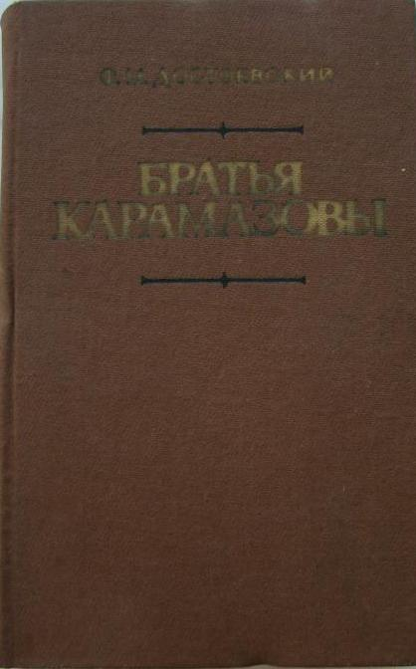
Фёдор Михайлович Достоевский (1821 -1881)
Достоевский, Фёдор Михайлович - Википедия (wikipedia.org)
Булгаков Михаил Афанасьевич (1891 -1940 )
Булгаков, Михаил Афанасьевич — Википедия (wikipedia.org)
В книгу замечательного советского писателя Михаила Булгакова включены романы «Белая гвардия» и «Театральный роман», посвященные судьбе русских интеллигентов в переломную революционную эпоху. Роман описывает основные события украинской Гражданской войны конца 1918 года. Произведение содержит автобиографические черты. Например, номер дома - 13, где захватили семью Булгаковых в Киеве. В произведении эта цифра является символом, впрочем, как и во всем творчестве Булгакова. Прототипы героев - это друзья и родные писателя. Конечно, не все факты являются подлинными, что-то и вымышлено. «Белая Гвардия» пишется с 1923 года, но впервые публикуется в 1927-1929 годах во Франции. Сюжет романа написан по всем традициям реалистической литературы XIX века.
В «Братьях Карамазовых» автору удалось сочетать триллер с философско-религиозными исканиями, семейной драмой, любовной историей, множеством сюжетных линий и психологических пластов. Но в центе всех событий, как всегда у Достоевского,- человек, терзаемый сомнениями, раздираемый страстями, жаждущий любви, власти, денег, ищущий свою веру, своего Бога. Эта история одной семьи со сложными внутренними связями и духовными поисками охватывает самые важные нравственные вопросы.

Slide 7

Иванов Анатолий Степанович (1928-1999)
Иванов, Анатолий Степанович - Википедия (wikipedia.org)
Роман Анатолия Иванова «Вечный зов» посвящен семье сибирских крестьян Савельевых, нелегким, полным драматизма судьбам трех братьев - Антона, Федора и Ивана.
Книга первая охватывает историческую эпоху
(1902 - 1942), отличающуюся коренными революционными сдвигами, коренным социальным переустройством общества. Изображая крестьян и рабочих, подпольщиков и чекистов, партийных работников, бойцов и командиров Красной Армии, писатель рисует широкую картину становления и возмужания нового человека.
Во второй книге романа читатель вновь встречается с большой семьей Савельевых, чекистом Яковом Алейниковым, секретарем райкома Поликарпом Кружилиным, председателем колхоза Панкратом Назаровым и другими. Они живут и борются в годы Великой Отечественной войны и послевоенного строительства.

Slide 8

Иванов Анатолий Степанович (1928-1999)
Роман «Тени исчезают в полдень» - это повесть о жизни и судьбе жителей маленькой сибирской деревеньки Зелёный Дол, и охватывает огромный период в истории России, а затем и Советского Союза. Какие здесь персонажи, какие характеры! Сколько тайн хранят главные герои, и автор постепенно раскрывает их. Революция, советская власть, война приходят в деревеньку, превращая друзей в смертельных врагов, добрых соседей — в завистников. В тугой неразрывный узел сплелись судьбы разных людей, умеющих безоглядно любить и люто ненавидеть..

Slide 9

Георгий Мокеевич Марков (1911-1991)
Марков, Георгий Мокеевич -Википедия (wikipedia.org)
В третий том Собрания Георгия Маркова вошли роман «Отец и сын» и повесть «Орлы над Хинганом».
1921 год. Еще не вставшая на ноги, неокрепшая молодая таежная коммуна протягивает руку помощи и дружбы хантам, которых притесняет и грабит купец Порфирий Исаев. В этой борьбе погибает председатель коммуны, большевик-партизан Роман Бастрыков. На смену отцу приходит его сын Алешка, воспитанный старым большевиком Тихоном Ивановичем Скобеевым. Став комсомольцем, Алешка продолжает борьбу своего отца за переустройство огромной страны.
Повесть «Орлы над Хинганом» рассказывает о боевой службе воинов-дальневосточников и забайкальцев в годы Великой Отечественной войны.

Slide 10
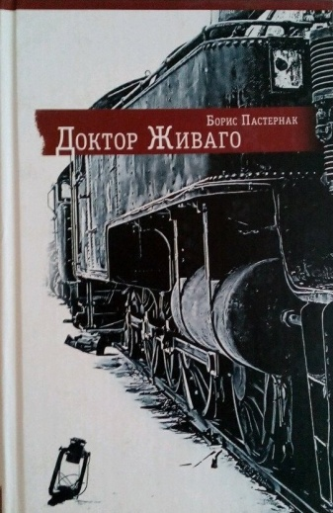
Борис Леонидович Пастернак (1890–1960)
Пастернак, Борис Леонидович - Википедия (wikipedia.org)
«Доктор Живаго» - роман Бориса Пастернака создавался в течение десяти лет, с 1945 по 1955 год, и является вершиной творчества автора как прозаика. Роман сопровождён стихами главного героя - Юрия Андреевича Живаго.
Рисуя широкое полотно жизни российской интеллигенции на фоне драматического периода от начала XX столетия до Великой Отечественной войны сквозь призму биографии доктора-поэта книга затрагивает вопрос жизни и смерти, проблемы русской истории, интеллигенции и революции, христианства, еврейства.
Роман «Доктор Живаго» состоит из 2-х частей: прозаической и поэтической. 16 частей романа повествуют о людях, событиях, большой истории, трагических судьбах Живаго, Тони, Лары и других героев. Здесь же показан многоплановый образ России в предреволюционные и послереволюционные годы. В последней , 17-ой части, весь этот обширный материал как будто заново повторяется, но на этот раз уже в поэзии (уровень вечности).

Slide 11

Рыбаков Анатолий Наумович (1911-1998)
настоящая фамилия -Аронов;
Рыбаков, Анатолий Наумович - Википедия (wikipedia.org)
«Дети Арбата» -одно из самых значительных произведений русской литературы ХХ века. Главные герои этой эпопеи - столичная молодежь тридцатых годов прошлого столетия. Верные друзья, тесный кружок - каждому из них судьбой уготован особый путь. Кого-то ждет почетное место «вершителя судеб», другого - ссылка на Дальний Восток; одним удастся сохранить достоинство в условиях государственного произвола, другие не выбирают средств ради достижения власти. Анатолий Наумович Рыбаков написал свою главную книгу в 1960-х годах, но лишь спустя двадцать лет она увидела свет. Сегодня эта непростая история судеб первого советского поколения читается с неослабевающим интересом.

Slide 12

Толстой Лев Николаевич (1828-1910)
Толстой, Лев Николаевич -Википедия (wikipedia.org)
Повести Л.Н.Толстого «Детство», «Отрочество» и «Юность» составляют своеобразную трилогию, в которой автобиографические элементы соединяются с постановкой нравственных и социальных проблем. Семейная тема - важнейшая и в жизни, и в творчестве Льва Толстого.
«Детство. Отрочество. Юность» - удивительная, пронзительная и лиричная трилогия, в которую Лев Толстой вложил немало автобиографических мотивов. Перед читателем день за днем проходит жизнь Николеньки Иртенева, мальчика из аристократической русской семьи, - детские игры, первая охота и первая влюбленность, смерть матери, отношения с друзьями, балы и учеба, -составляют историю взросления и становления личности. Главная цель писателя - исследование внутреннего мира человека, поиски смысла жизни, нравственного идеала, скрытых закономерностей бытия. Нелепые и смешные ошибки первых шагов «в свете», представляющиеся в юности судьбоносными и трагическими. Герой трилогии взрослеет буквально на наших глазах, и мы невольно переживаем его радости и горести, победы и поражения, как свои собственные.

Slide 13
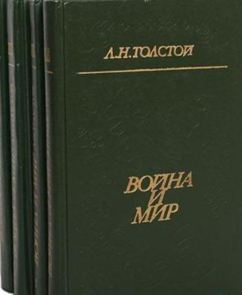
В романе «Война и мир»Толстой во всех деталях раскрывает личности и характеры своих героев, которые вполне точно отражают общество начала XIX века. Кроме того в книге с удивительной точностью описываются исторические события того времени, Отечественная война 1812 года, что позволяет считать роман историческим.
Первый том посвящён знакомству с главными героями и описанию обстановки в России перед началом войны 1805 года.
Второй том описывает жизнь главных героев после окончания войны 1805 года.
Третий том описывает войну 1807 года между Россией и Францией.
Четвертый том описывает финал войны 1812 года и события после неё.
Роман охватывает широкий спектр тем, таких как любовь, семья, дружба, вера, политика и война, и обращается к вечным вопросам жизни и смерти, морали и справедливости.

Slide 14

Иван Сергеевич Тургенев (1818- 1883 )
Тургенев, Иван Сергеевич - Википедия (wikipedia.org)
Роман «Рудин» Тургенева был написан в 1855 году. В своём произведении автор осветил проблему «лишнего человека», которая была весьма актуальна в русской литературе XIX века.
Роман «Дворянское гнездо» Тургенева был написан в 1858 году, опубликован в январе 1859 года в журнале «Современник». Сразу после публикации роман приобрел большую популярность в обществе, поскольку автором были затронуты глубокие социальные проблемы. В основу книги легли размышления Тургенева о судьбе русского дворянства.
Роман «Накануне» название для романа было выбрано неслучайно. Тургенев назвал его так по времени его появления в 1860 году - накануне освобождения крестьян. Краткое содержание романа Тургенева «Накануне» это история большой любви русской девушки, бросившей все ради нее и бедного болгарина для которого превыше всего идея избавить свою родину от захватчиков.
Роман Тургенева «Отцы и дети» стал событием в отечественной литературе и до сих пор актуален. Он отражает столкновение взглядов разных поколений на фоне общечеловеческого контекста жизни, который их объединяет. Основная идея: «Отцам» и «детям» трудно принять друг друга, но возможно. Когда старшие понимают, какие идеалы и ценности несут новые люди, они могут их поддержать.

Slide 15
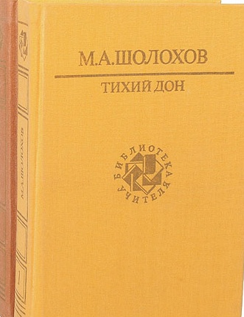
Михаил Александрович Шолохов (1905 - 1984)
Шолохов, Михаил Александрович -Википедия (wikipedia.org)
В романе «Тихий Дон» рассказывается о непростой судьбе семьи донских казаков Мелеховых. Главный герой - младший сын Григорий. Книга повествует о его большой любви к замужней женщине, неудачном браке, о том как он воевал в Первую мировую, как овдовел, как терял близких, как воспринял Октябрьскую революцию и Гражданскую войну. И в итоге остался вдовцом с сыном на руках.

Slide 16

Василий Макарович Шукшин (1929 -1974)
Шукшин, Василий Макарович - Википедия (wikipedia.org)
Василий Макарович Шукшин в романе «Любавины» показал историю большой семьи, тесно сплетенную с историей России в 20 в. - в частности, во время Гражданской войны.
Писатель рассказывает о жизни русского сибирского рода, тесно связанного с драматическими событиями грозной революционной эпохи.
 | Василий Макарович Шукшин известен как великолепный рассказчик и как глубокий и самобытный романист. В романе "Любавины" писатель рассказывает о жизни русского сибирского рода, тесно связанного с драматическими событиями грозной революционной эпохи.

Slide 17
Название романа Людмилы Улицкой »Медея и ее дети»( 1996) указывает на то, что центральной темой для автора является семья. Для автора история семьи и всех ее членов чрезвычайно важна, поэтому роман содержит подробнейшую информацию не только об основных событиях в жизни героев, но и множество имен близких и дальних родственников, даты рождения, заключения браков, смерти. Одной из центральных фигур (почти символической) является Медея. Своих детей у нее нет. Бездетная Медея собирала в своем доме в Крыму многочисленных племянников и внучатых племянников, она испытывала к ним живой интерес, который к старости даже усиливался.
Л. Улицкая, продолжая традиции наших классиков, особое значение уделяет названию, которое символично - «Медея и её дети». Роман обозначают как «семейную сагу».
Дом Медеи даёт возможность собраться семье, напитать душу и сердце (об этом говорят герои романа). И опять Л. Улицкая продолжает традиции Толстого, вспомним Андрея Болконского, его поездку в имение на пути к истине, обретение счастья любить при встрече в доме Ростовых. Но не только родственники так относятся к дому Медеи, но и для неё самой дом – стержень жизни: “Родом она была из Феодосии, вернее, из огромного, некогда стройного дома в греческой колонии, давно слившейся с феодосийской окраиной. Ко времени её рождения дом потерял изначальную стройность, разросся пристройками, террасами и верандами...” Автор подчёркивает: не из Феодосии, а из дома была родом героиня.
Героиня Л. Улицкой иного плана - она сумела создать и сохранить дом, который после неё остаётся потомкам. Медея наполнена верой в жизнь, в силу духа (поражает борьба героини за жизнь мужа и стойкость юной Медеи перед невзгодами). Медея не просто верит в жизнь, а принимает такой, какая есть.
А в старости автор видит её красоту, да и сама героиня объективно оценивает себя: “какая красивая старуха из меня образовалась”. У героини, как и у Наташи Ростовой, и Татьяны Лариной, обострённое чувство красоты. После смерти мужа она читает Псалтирь: “Псалтирь у неё была старая, церковнославянская, сохранившаяся от гимназических времён... Ещё была в доме русско-еврейская... Медея иногда пыталась читать Псалтирь по-русски, и хотя некоторые места были яснее по смыслу, но терялась таинственная красота затуманенного славянского...” ¹ Видит красоту героиня и в людях, и в море, и в травах, и в цветах, и многом другом.Праведница Медея сохранила дом и сумела сплотить семью возле своего сердца. Героиня, подобно Наташе Ростовой, Татьяне Лариной сохраняет нравственную чистоту в мыслях и поступках и в старости становится красивой. Роман Л. Улицкой напоминает притчу. Медея не спрашивает за что ей даны испытания, а живёт по принципу для чего это всё выпало на её долю. Мы видим, что Л. Улицкая в романе «Медея и её дети» не только наследует традиции русской литературы, но и активно трансформирует и развивает их.
СПИСОК ИСТОЧНИКОВ
Электронные ресурсы:
Википедия - свободная энциклопедия (wikipedia.org)
Список литературы из фонда библиотеки НГМУ
1. Абрамов, Ф. А. Братья и сестры : роман в четырех книгах. Кн. 1 и 2 / Ф. А. Абрамов. – Москва : Советская Россия, 1987. – 544 с. – (Библиотека советского романа).
2. Аксаков, С. Т. Детские годы Багрова- внука, служащие продолжением «Семейной хроники» / С. Т. Аксаков. – Москва : Советская Россия, 1984. – 248 с. : ил.
3. Булгаков, М. А. Белая гвардия. Театральный роман / М. А. Булгаков. – Новосибирск : Новосиб. кн. изд-во, 1988. – 384 с.
4. Достоевский, Ф. М. Братья Карамазовы : роман в 4 частях. Ч. 1 и 2 / Ф. М. Достоевский. – Новосибирск : Зап.- Сиб. кн. изд-во, 1984. – 352 с.

Slide 18
5. Иванов, А. С. Вечный зов : роман в 2-х книгах. Кн. 1 / А. С. Иванов. – Москва : Художественная литература, 1984. – 560 с.
6. Иванов, А. С. Вечный зов : роман в 2-х книгах. Кн. 2 / А. С. Иванов. – Москва : Художественная литература, 1984. – 720 с.
7. Марков, Г. М. Собрание сочинений в 5 томах. Т. 3. Отец и сын. Орлы над Хинганом / Г. М. Марков. – Москва : Художественная литература, 1973. – 592 с.
8. Пастернак, Б. Л. Доктор Живаго / Б. Л. Пастернак. - Москва : Эксмо -Пресс, 2006. - 640 с. - ISBN 5-699-16746-3
9. Рыбаков, А. Н. Дети Арбата / А. Н. Рыбаков. – Москва : Советский писатель, 1987. – 480 с. : фот.

Slide 19
10. Толстой, Л. Н. Война и мир : роман. Т. 1 / Л. Н. Толстой. – Москва : Молодая гвардия, 1978. – 368 с. – (Школьная библиотека).
11. Толстой, Л. Н. Война и мир : роман. Т. 2 / Л. Н. Толстой. – Москва : Молодая гвардия, 1978. – 384 с. – (Школьная библиотека).
12. Толстой, Л. Н. Война и мир : роман. Т. 3 / Л. Н. Толстой. – Москва : Молодая гвардия, 1978. – 408 с. – (Школьная библиотека).
13. Толстой, Л. Н. Война и мир : роман. Т. 4 / Л. Н. Толстой. – Москва : Молодая гвардия, 1978. – 368 с. – (Школьная библиотека).
14. Толстой, Л. Н. Детство. Отрочество. Юность / Л. Н. Толстой. – Ленинград : Художественная литература, 1978. – 368 с. : ил.

Slide 20
15. Шолохов, М. А. Тихий Дон : роман в четырех книгах. Кн. 1 и 2 / М. А. Шолохов. – Москва : Художественная литература, 1991. – 608 с. – (Библиотека учителя). – ISBN 5–280–01666–9.
16. Шолохов, М. А. Тихий Дон : роман в четырех книгах. Кн. 3 и 4 / М. А. Шолохов. – Москва : Художественная литература, 1991. – 720 с. – (Библиотека учителя). – ISBN 5–280–01667–5.
17.Шукшин, В. М. Любавины / В. М. Шукшин. – Новосибирск : Зап.-Сиб. кн. изд-во, 1978. – 320 с. – (Библиотека сибирского романа).

Slide 21
Семейные ценности во все века - это любовь, верность, доброта, забота, уважение. Именно в семье закладываются основы нравственного и патриотического воспитания. Художественная литература может способствовать построению хороших взаимоотношений в семье, формированию нравственных и семейных ценностей, воспитанию полноценной личности, в художественных книгах порой можно найти ответы на самые сложные вопросы о любви, семье, родителях и детях.
Художественную литературу представленную на виртуальной выставке можно взять и почитать на абонементе гуманитарной литературы.
СПАСИБО ЗА ВНИМАНИЕ!

